Slide 1
観察者の姿勢による視点取得時の 仮想的身体移動方向の制限
日本認知心理学会第16回大会
pO3-003
追手門学院大学
前川 亮
岡 純輝
乾 敏郎

Slide 2
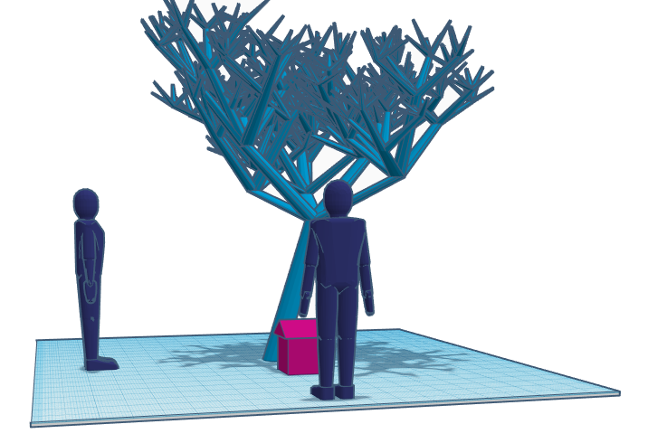
空間的視点取得

Slide 3
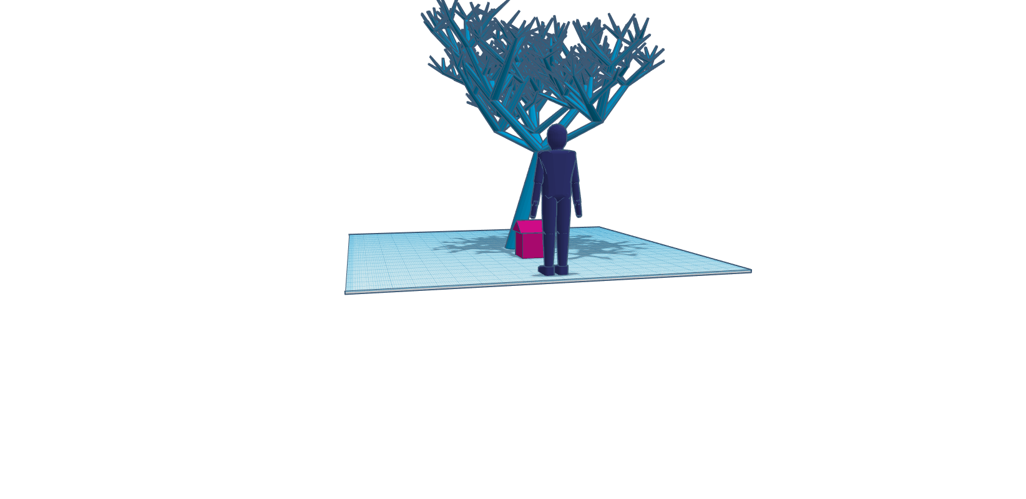
仮想的自己運動
心的回転
絵画的表象の回転
反応時間と対象の移動距離（角度）が一次関数関係にある （Shepard & Metzler, 1971）
空間的視点取得
仮想的自己の移動
反応時間と仮想的自己の移動距離（角度）が一次関数関係にある （Michelon & Zacks, 2006）
Notes:
前頭前野，運動前野，補足運動野，楔前部，後帯状皮質, 下頭頂小葉，側頭頭頂接合部，側頭頭頂後頭接合部
心的回転では，対象の向きや位置関係を把握する上頭頂小葉や頭頂間溝近傍が，
空間的視点取得では対象と仮想的自己の位置関係を把握するための側頭頭頂後頭接合部や下頭頂小葉が，
それぞれ中心的に関与する

Slide 4
視点取得の身体性
Surtees et al., 2014
他者と同じ身体の向きにすることで視点取得が速くなる
視点取得における身体表象の使用を示唆

Slide 5
視点取得の身体性
Zacks et al., 2000
回転角度による反応時間の増加がみられない

Slide 6
目的
地面に対して水平な回転運動では，身体性の影響がみられる（Surtees et al., 2014）
一方で，地面に対して垂直な回転では，反応時間の一次関数的増加がみられないという報告もある（Zacks et al., 2000）
臥位姿勢において視点取得課題を行うことで，回転方向が地面に対して鉛直な場合の仮想的自己運動の特性を調べる

Slide 7
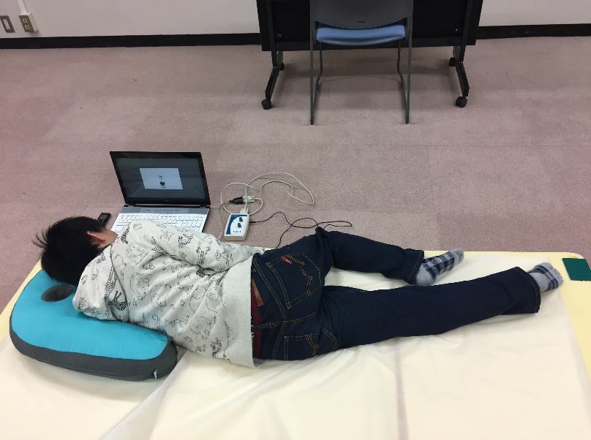
実験概要
姿勢
座位
側臥位（右）
側臥位（左） の3条件
視点取得課題
アバター視点で「b, d, p, q」の
いずれかを答える
側臥位（左）
刺激例

Slide 8
実験条件
座位ブロック，左側臥位ブロック，右側臥位ブロックを実施
ブロックの順序は参加者間でカウンターバランスをとった
刺激文字：b, d, p, q
刺激角度：0°45°135°180°225°315°
試行数：ブロック（3）×文字（4）×角度（6）
×繰り返し（4）= 288試行
応答はボイスキーを用いた口頭応答
画面方向（＝刺激方向）は，姿勢によらず正立

Slide 9


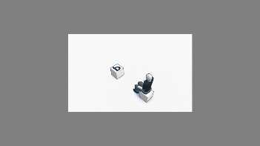
試行の流れ
600ms
300ms
5000ms
応答は口頭で「b, d, p, q」のいずれかを答える
反応時間をボイスキーで記録

Slide 10

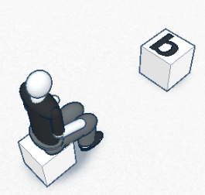
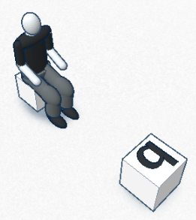

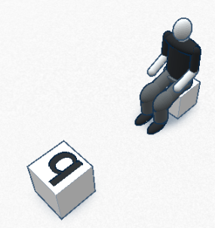
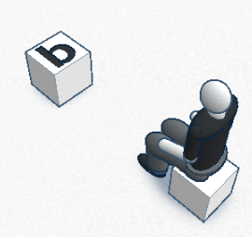
結果

Slide 11
考察①：姿勢間の差
0°条件で姿勢間の有意差なし（F(2, 30) = 2.33, p = .11）
最も遅い条件で有意差なし（F(2, 30) = 0.11, p = .89）
起き上がりの影響がみられない
起き上がりと回転を同時に行っている

Slide 12
視点取得の身体性
Zacks et al., 2000
地面に垂直な軸の回転と奥行き軸の回転を同時に行っている

Slide 13
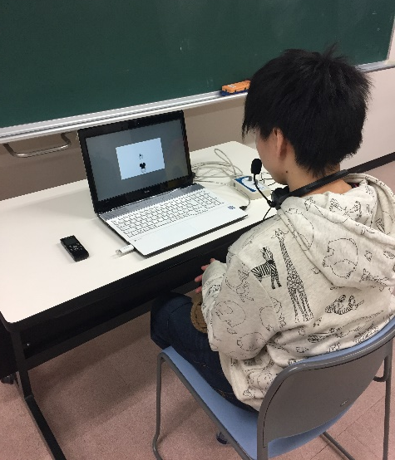
考察②：最も応答の遅い条件
側臥位（左）
座位
側臥位（右）
姿勢
刺激
135°
180°
225°

Slide 14
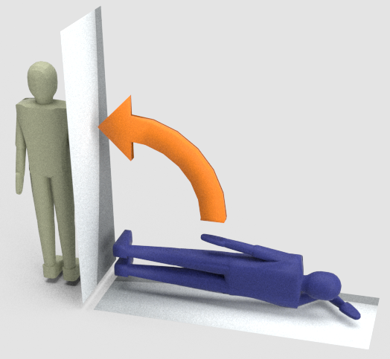
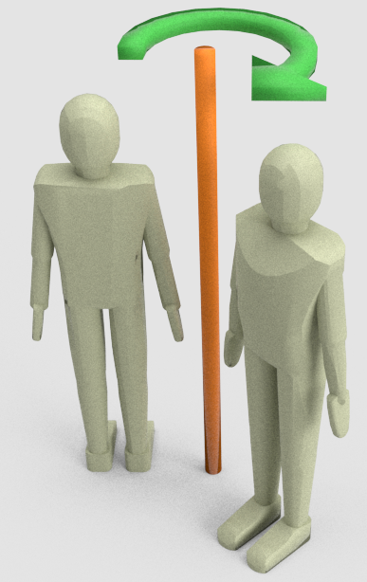
床面の影響
床面側を回転軸として，仮想的身体回転を行っていると考えられる
側臥位（右）
225°
仮想的身体が起き上がるときに床面の感覚が残る
床面側を軸として
身体の前方向に回転
225°

Slide 15
まとめ
臥位姿勢における視点取得課題の結果・・・

